Slide 1
Gestão de imóveis - lrt
Bases de Dados – 2022/2023
Mateus Martins a100645
João Pedro Baptista a100705
António Cardoso a100821
João Pedro Rodrigues a100896

Slide 2
Contextualização
A LRT é uma multinacional portuguesa, fundada na cidade de Guimarães em Julho de 1953, que iniciou a sua atividade na área da construção civil, área em ascensão no pós-guerra.
Após quase 4 décadas, tornou-se líder destacada no mercado mundial em 1991, consequência da política inovadora e vanguardista da empresa, que lhe permitiu a criação de técnicas de construção mais eficientes e ecológicas.
Fruto de longos anos de contacto com outras áreas e com o intuito de aumentar os lucros da empresa, decidiu diversificar as suas áreas de atuação, e na linha do ecologismo anteriormente seguido, decidiu investir nas energias renováveis, seguidamente, e com o avanço das novas tecnologias a área da robótica foi visada, permitindo também a automação da parte inicial de construção civil.
Após a última reunião da Administração, a mesma decidiu que dada a crise de habitação que o país enfrenta o mercado de imóveis seria um bom próximo investimento.

Slide 3
Fundamentação
Com o objetivo em mente e tendo em conta a dimensão de tal projeto, a experiência da administração fê-los achar necessária a criação de uma base de dados para melhor gestão dos imóveis que já se encontram em sua posse e para monitorização daqueles que pretendem adquirir.

Slide 4
Objetivos
Baseada nos sucessos obtidos nas áreas em que a empresa já se encontra estabelecida, a Administração apontou os objetivos que pretende atingir com a implementação do desejado sistema de bases de dados:
Monitorizar o valor de mercado e outras características dos seus imóveis e daqueles que desejam comprar
Gerir possíveis inquilinos para esses imóveis
Calcular estatísticas que permitam saber a situação do mercado
Ter assim que entrem em atividade um sistema que permita uma gestão automática das finanças desta divisão da empresa

Slide 5
VIABILIDADE
Tendo em conta, a já existência de SBDs noutras divisões da empresa e a dimensão do investimento nesta nova área a empresa pensa que a implementação de um SBD para gestão da mesma é essencial pois:
Facilitará a integração desta nova área nos sistemas informáticos da empresa, facilitando simultaneamente a gestão da mesma;
Permitirá um retorno de cerca de cerca de 3000% sobre o investimento no SBD, após um mês da sua implementação.

Slide 6
Recursos
Pessoas
Funcionários da empresa, agentes imobiliários, arrendatários, proprietários, e funcionários da empresa de desenvolvimento.
Materiais
Hardware / Software

Slide 7
Equipa de trabalho
Pessoal Interno
João Felgueiras: diretor do Departamento de Informático da LTR, responsável pela integração deste projeto com o sistema já existente na empresa.
Hélio Fernandes: responsável na empresa pela aquisição dos imóveis.
Mário Rebelo: ex-agente imobiliário que em coordenação com Hélio Fernandes gere os imóveis em posse e aqueles que a empresa deve visar.
Pessoal externo
Equipa de 4 elementos da empresa a contratar, composta por um gestor de projeto, um analista e arquitetos e engenheiros de Bases de Dados, responsáveis por levantar os requisitos, modelar e implementar o sistema.

Slide 8
Plano de execução
Após uma reunião entre o Sr. João Felgueiras e o gestor do projeto da empresa contratada, foi definido um plano de trabalhos, bem estruturado, que incorpora todas as fases do ciclo de vida de um SBD, distribuindo já a execução de diferentes etapas pelos integrantes da equipa de trabalho, bem como a calendarização dos mesmos, tendo toda essa informação sido representada no diagrama de GANTT.

Slide 9
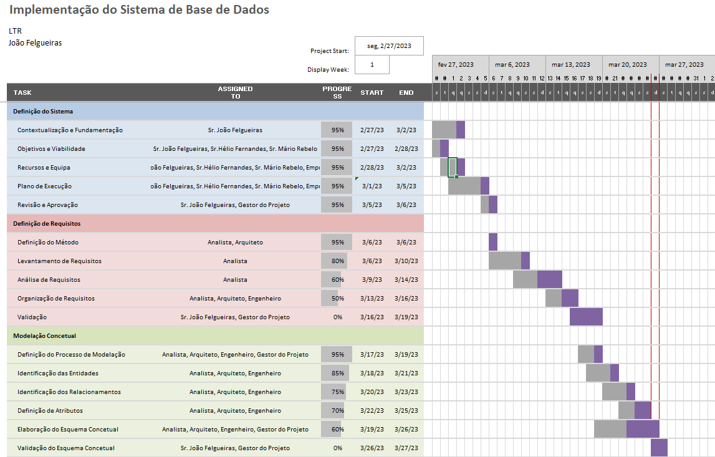
DIAGRAMA DE GANTT

Slide 10
Revisão e Aprovação
Nessa mesma reunião, depois da apresentação do diagrama de GANTT, toda a proposta foi de novo analisada, tendo sido esclarecidas algumas questões quanto a funcionalidades da aplicação, à integração da mesma junto dos sistemas já existentes e à capacidade do Sistema receber novas funcionalidades, caso necessário.
Sem necessidade de alterações ao que havia sido definido anteriormente, o plano para implementação do SBD foi aprovado pelo Sr. João Felgueiras, tendo a empresa contactada sido contratada.

Slide 11
Definição de requisitos:
Método de Levantamento
Devido a tratar-se de uma nova divisão que está a ser criada na empresa, os requisitos de funcionalidades para o SBD, provieram exclusivamente de reuniões com a equipa de trabalho interno referida anteriormente, onde foram identificadas todas as necessidades que a empresa tem, e as características que o SBD deve possuir para responder a essas necessidades.

Slide 12
lEVANTAMENTO
Nessas reuniões foi identificada apenas uma área de implementação do sistema, a manutenção de um registo das informações relativas às propriedades que estejam a ser observadas pela empresa para aquisição ou as que já estão em posse da mesma.
Para cada um dos requisitos identificados, foram também registados no documento de requisitos, quem providenciou o requisito, quem procedeu ao seu registo, a data e hora do levantamento, a área de utilização, bem como detalhes sobre o requisito em si.

Slide 13
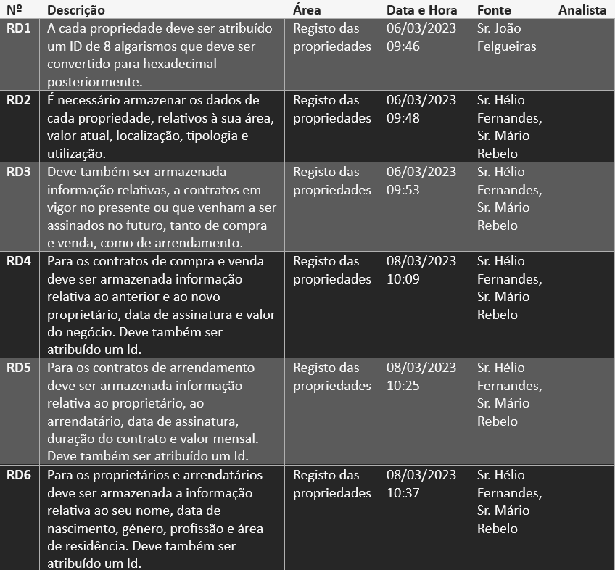
Requisitos de descrição

Slide 14
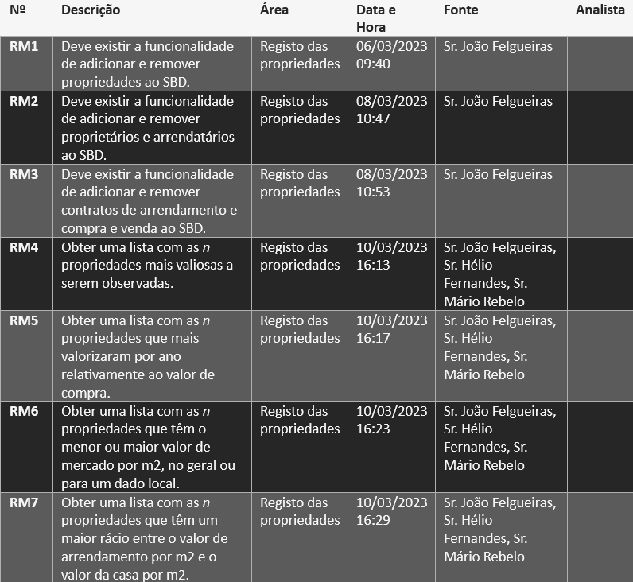
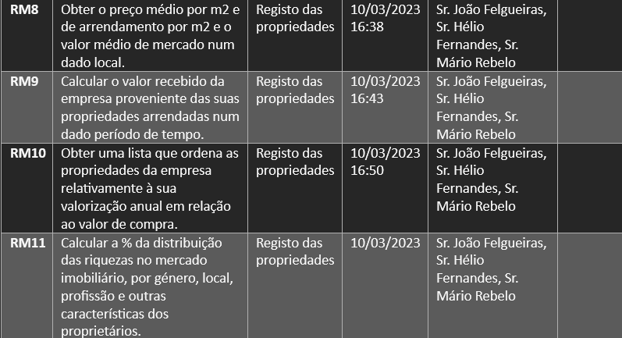
Requisitos de manipulação

Slide 15
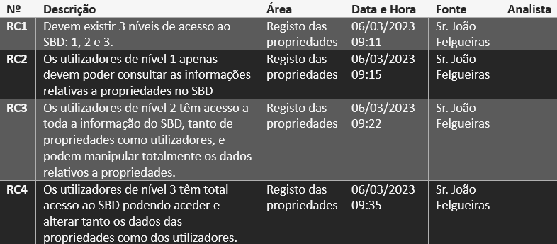
Requisitos de controlo

Slide 16
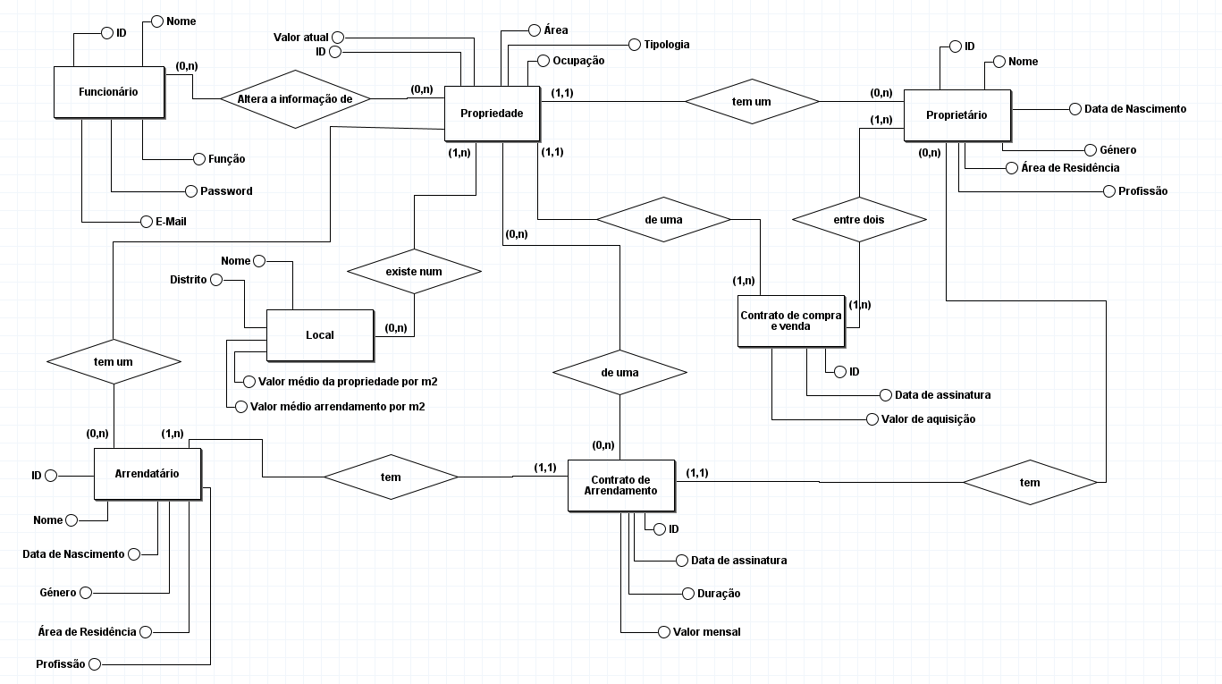
Modelo concetual

